Slide 1
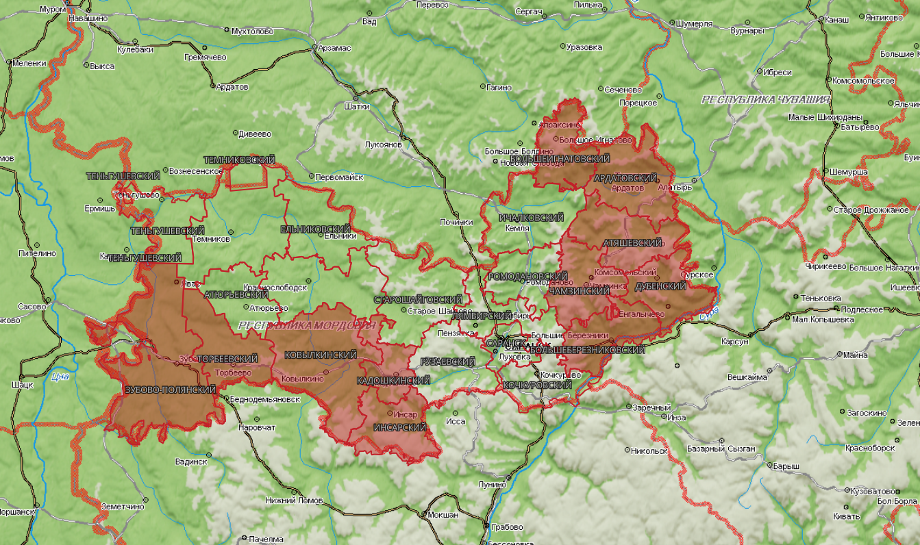

ИНФОРМАЦИОННЫЕ МАТЕРИАЛЫ ПО КЛАССАМ ПОЖАРНОЙ ОПАСНОСТИ НА
ТЕРРИТОРИИ РЕСПУБЛИКИ МОРДОВИЯ (РИСК ПРИРОДНЫХ ПОЖАРОВ НА 19.05.2026)
Большеигнатовский МР
0
11
30
2328/6159
Ардатовский МР
0
11
30
Ичалковский МР
8940/22366
0
11
30
Атяшевский МР
Темниковский МР
9753/19050
0
11
30
Теньгушевский МР
0
11
30
Ельниковский МР
6316/16211
0
11
30
5217/12747
0
11
30
4066/9171
4102/8986
Ромодановский МР
Чамзинский МР
Дубенский МР
0
11
30
0
11
30
0
11
30
Атюрьевский МР
Краснослободский МР
11405/18546
8605/28147
8017/10754
0
11
30
0
11
30
Старошайговский МР
Лямбирский МР
4066/8867
9354/21250
0
11
30
0
11
30
6944/10533
12790/34296
Большеберезниковский МР
Условные обозначения
Торбеевский МР
Г.О. Саранск
0
11
30
0
11
30
Ковылкинский МР
0
11
30
8227/11369
11
30
Рузаевский МР
7198/17925
0
0
11
30
19641/349751
10801/33813
12156/58133
Кочкуровский МР
Зубово-Полянский МР
Кадошкинский МР
0
11
30
- линии электропередач 110 кВт
0
11
30
0
11
30
5932/8873
12459/37292
2532/6373
Инсарский МР
20
- количество осадков (УГМС), мм
0
11
30
6588/11286
0
- порывы ветра (УГМС), м/с
23
- температура воздуха (УГМС), С
- 4 и 5 класс ПО (УГМС)
13:00 18.05.2026
исп. ЦУКС ГУ МЧС по Республике Мордовия АРМ № 5 Кокурина Ю.П.
тел. 36-160-105
использовались: Атлас рисков и угроз
19/329
- кол-во домов /населения
ГО Саранск
- муниципальное образование

